Slide 1
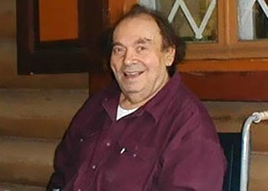
ЗАХОДЕР
Борис
Владимирович
(09.09.1918 г. – 07.11.2000 г.)
ПОЭТ, ПЕРЕВОДЧИК,
СОВЕТСКИЙ ПИСАТЕЛЬ
Учитель-логопед: Юкарева Ю.В.

Slide 2
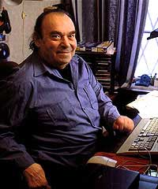

Slide 3
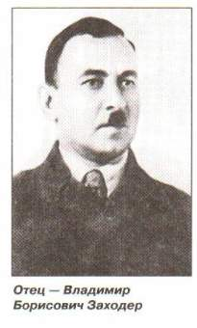
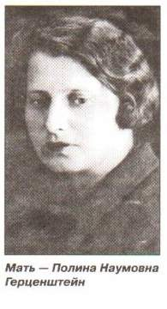
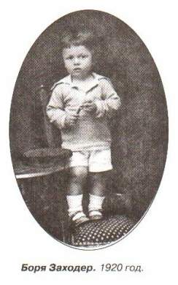
9 сентября 1918 года

Slide 4
В жизни Бориса Заходера
было два суровых испытания:
Финская война (1939 г.)
Великая Отечественная война (1941 г.)

Slide 5
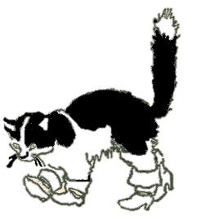
«Наказать я сам готов
тех, кто мучает
котов».

Slide 6
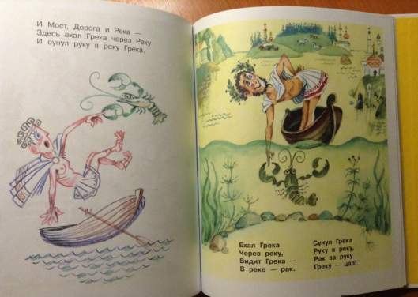
«Ехал грека через реку…».

Slide 9
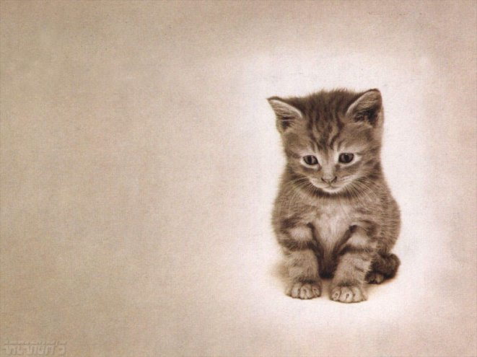
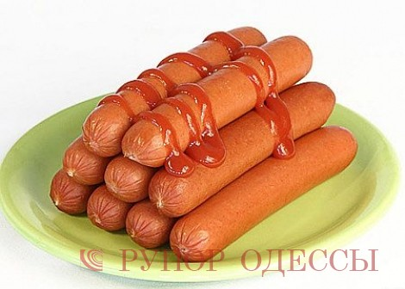
Плачет киска в коридоре, У неё Большое горе: Злые люди Бедной Киске Не дают Украсть Сосиски!

Slide 10
В лесочке, над речкой, Построена дачка. На дачке живёт Небольшая .............

Slide 11
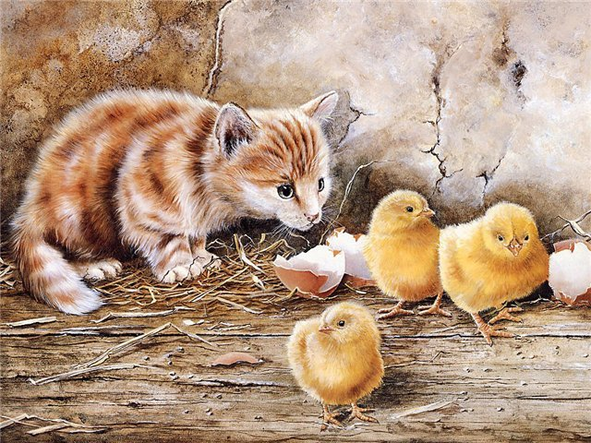
Птичья школа
- Теперь естествознание. Запишем два задания: "Где собирают крошки?" И "Как спастись от . . . . . . ."

Slide 12
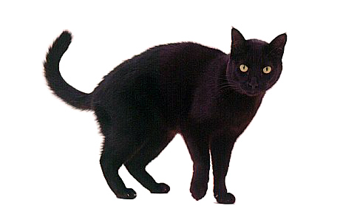
Сказочка
Был он чёрен, словно ворон, От усов и до хвоста. Сверху чёрен, снизу чёрен. Весь - сплошная чернота!

Slide 13
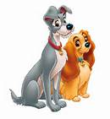
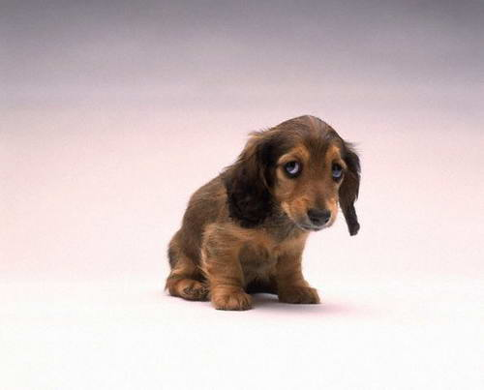
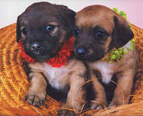
Дам я всё,
Что вы хотите.
Если вы
В обмен дадите
Тюк мальчишек,
Пук девчонок
Да бочонок. . . .. .

Slide 14
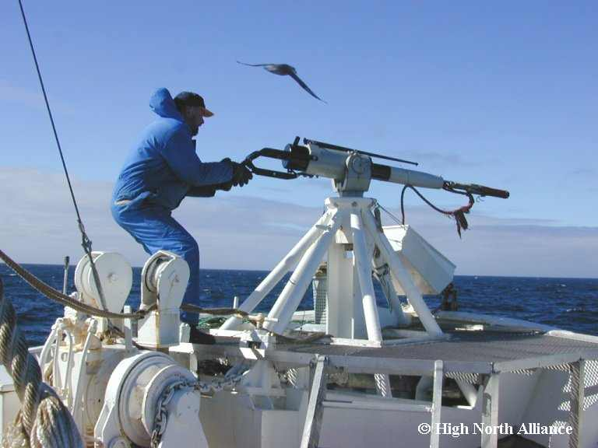
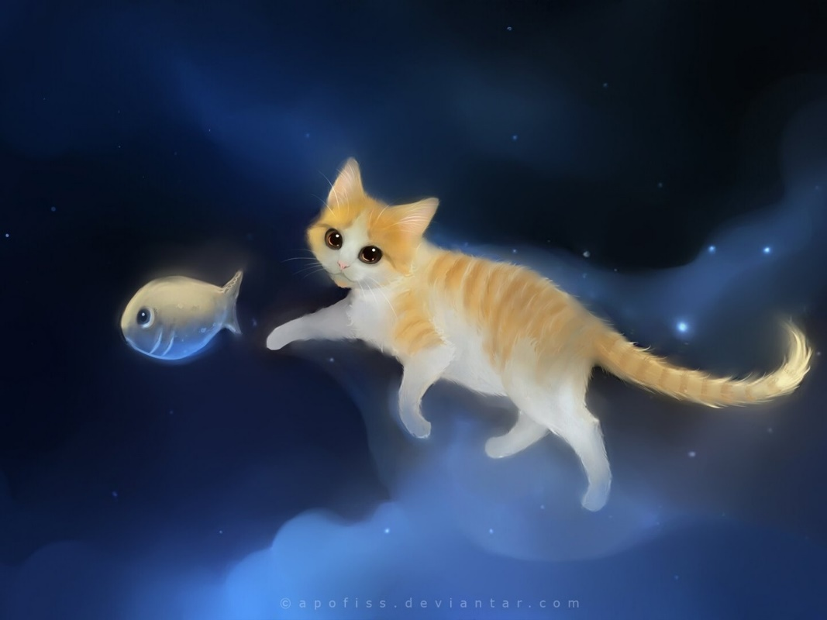
Кит и Кот
- Мама!-
Крикнул китобой,
Отскочив от пушки,-
Что же это? Хвост трубой…
На макушке ушки….

Slide 15
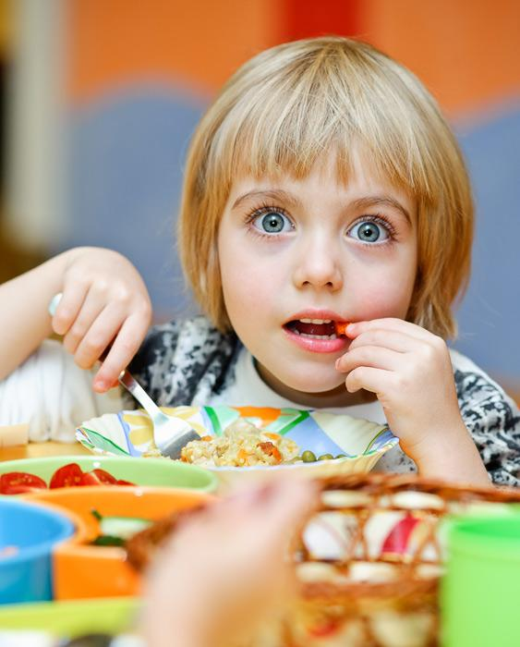
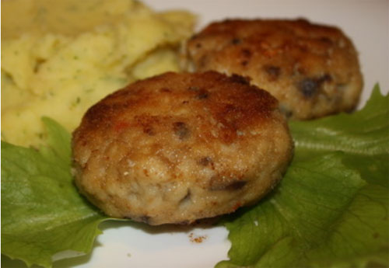
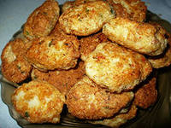
Странное происшествие
Лишь улыбнулся ей
Вместо ответа –
И сразу
Куда – то
Исчезла котлета

Slide 16
СПАСИБО
за внимание!

